Slide 1
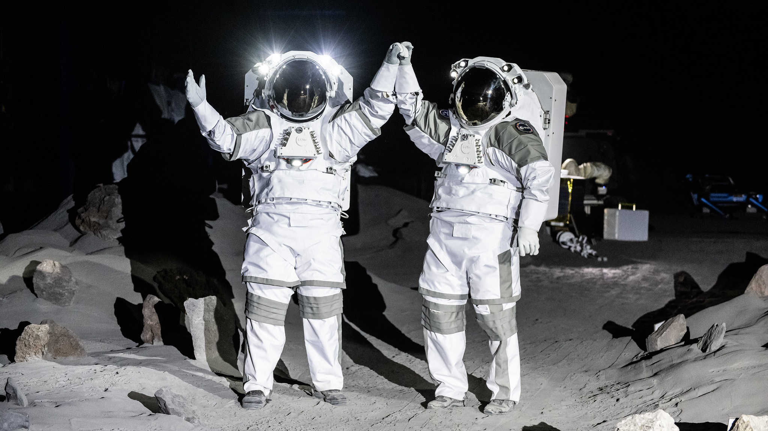
Vesmírná turistika
Anežka Svobodová

Slide 2
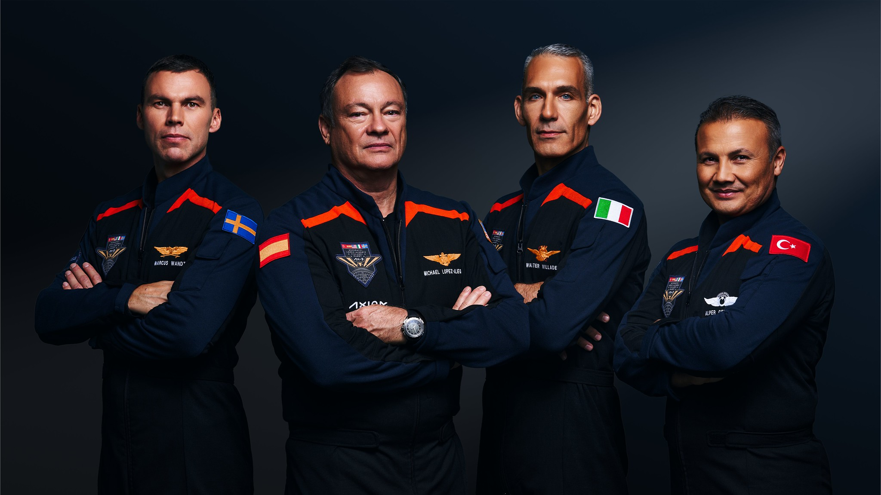







OBSAH
První turisté ve vesmíru
Film Výzva
Vesmírné mise
Výlety do vesmíru
Budoucnost
Závěr a poděkování
po prezentaci se prosím pohybujte v bočním menu

Slide 3
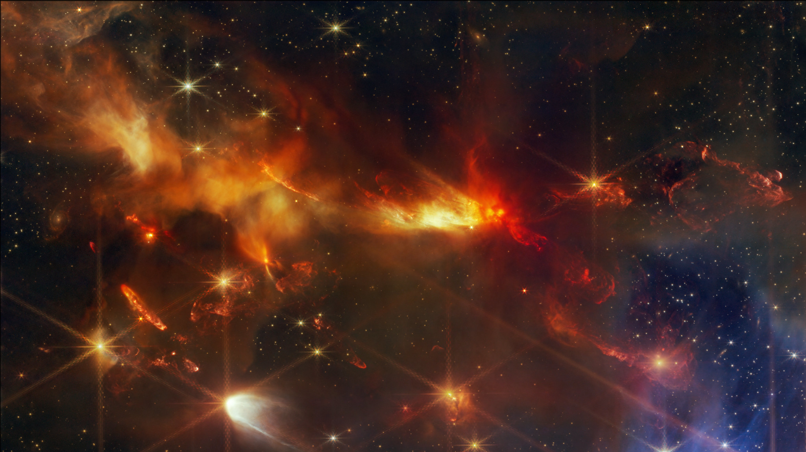
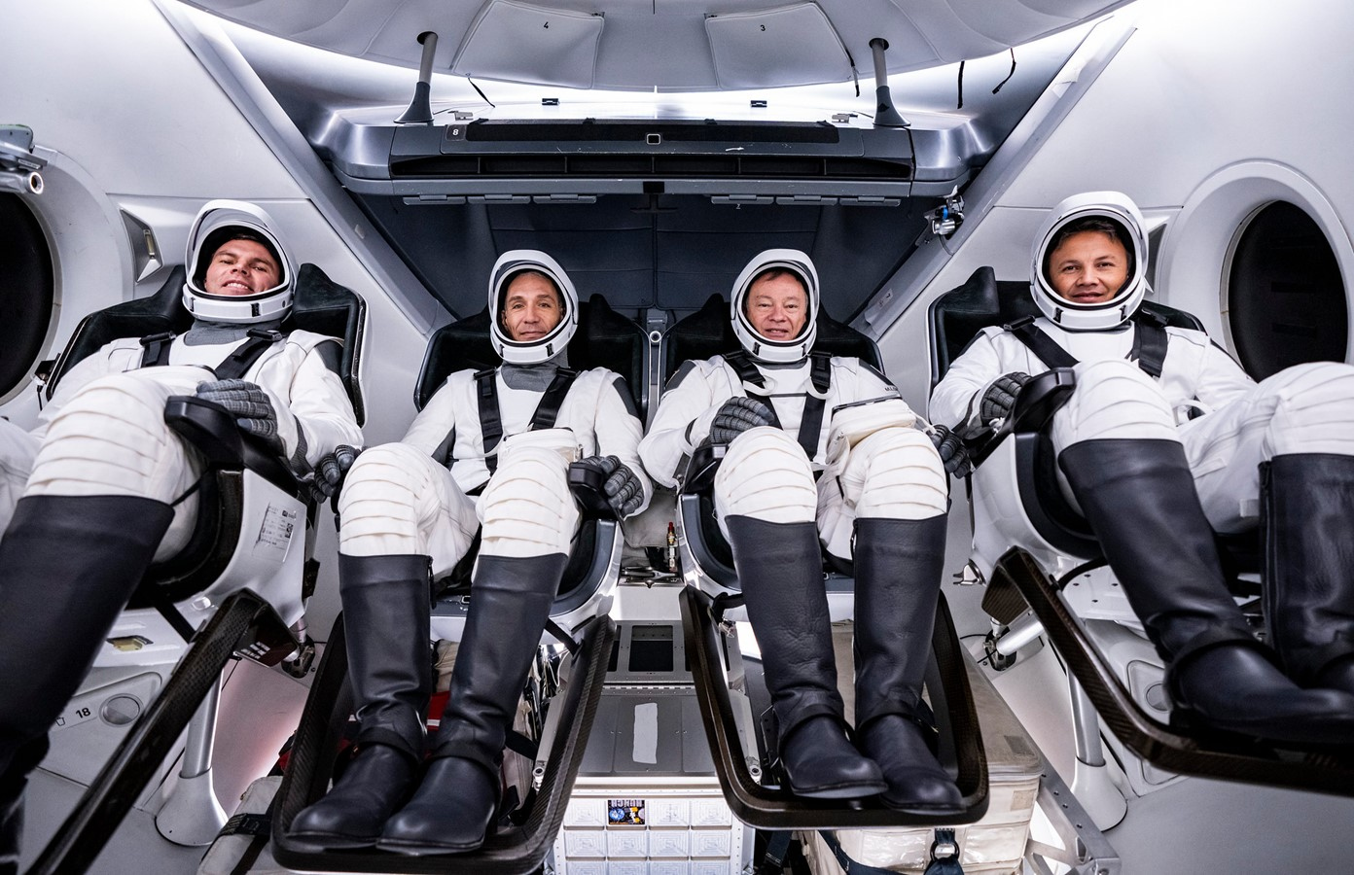
První turisté ve vesmíru
Christa McAuliffeová
první kosmický turista
vyhrála soutěž učitel ve vesmíru
její let byl tragický
Dennis Tito
osmidenní výlet ve vesmírné stanici
celou cestu si uhradil
zhruba 20 milionů dolarů

Slide 4
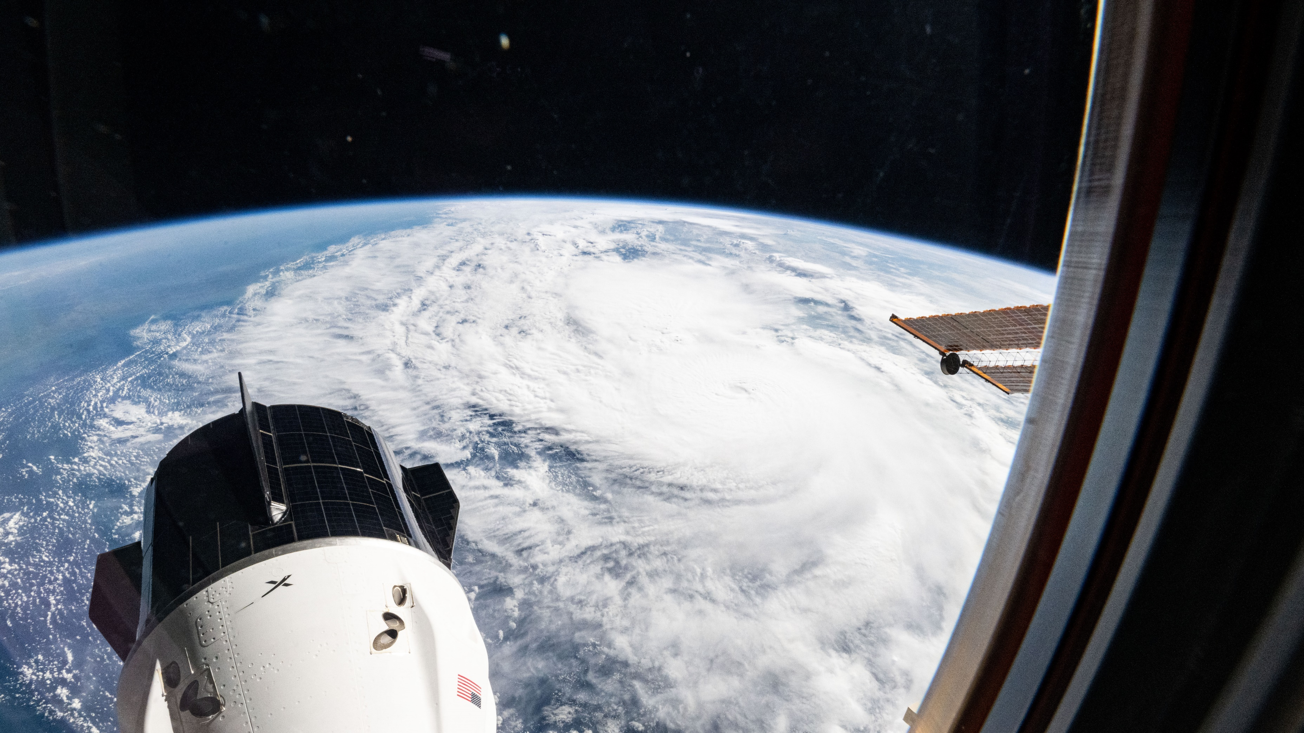
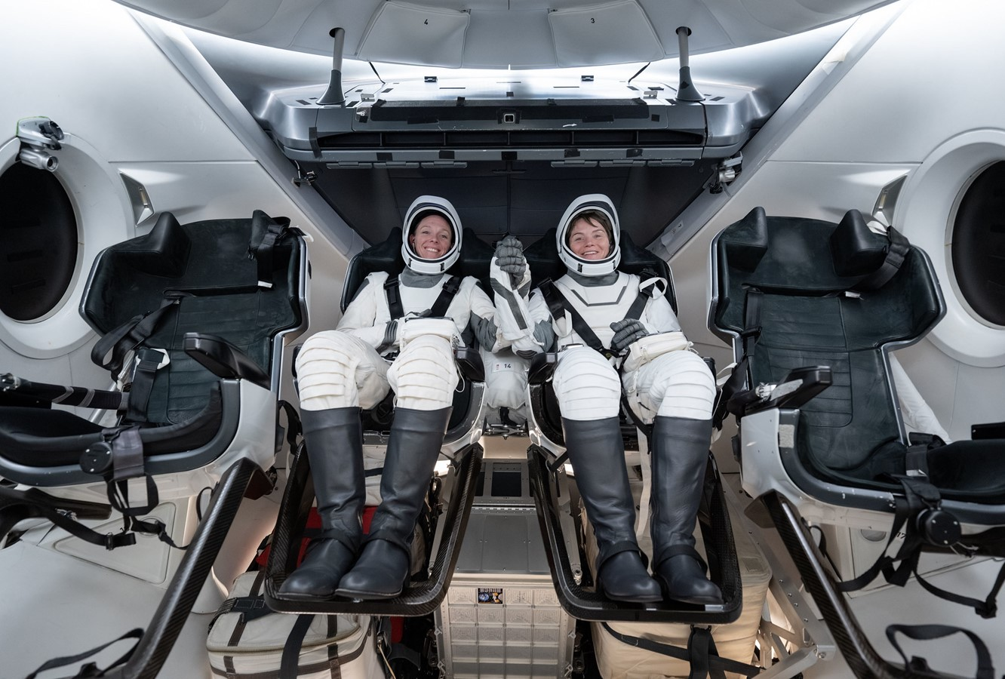
Film Výzva
Klima Šipenka a Julije Peresildová
ruští filmaři
scény do filmu výzva
natáčeli 10 dní na palubě ISS

Slide 5
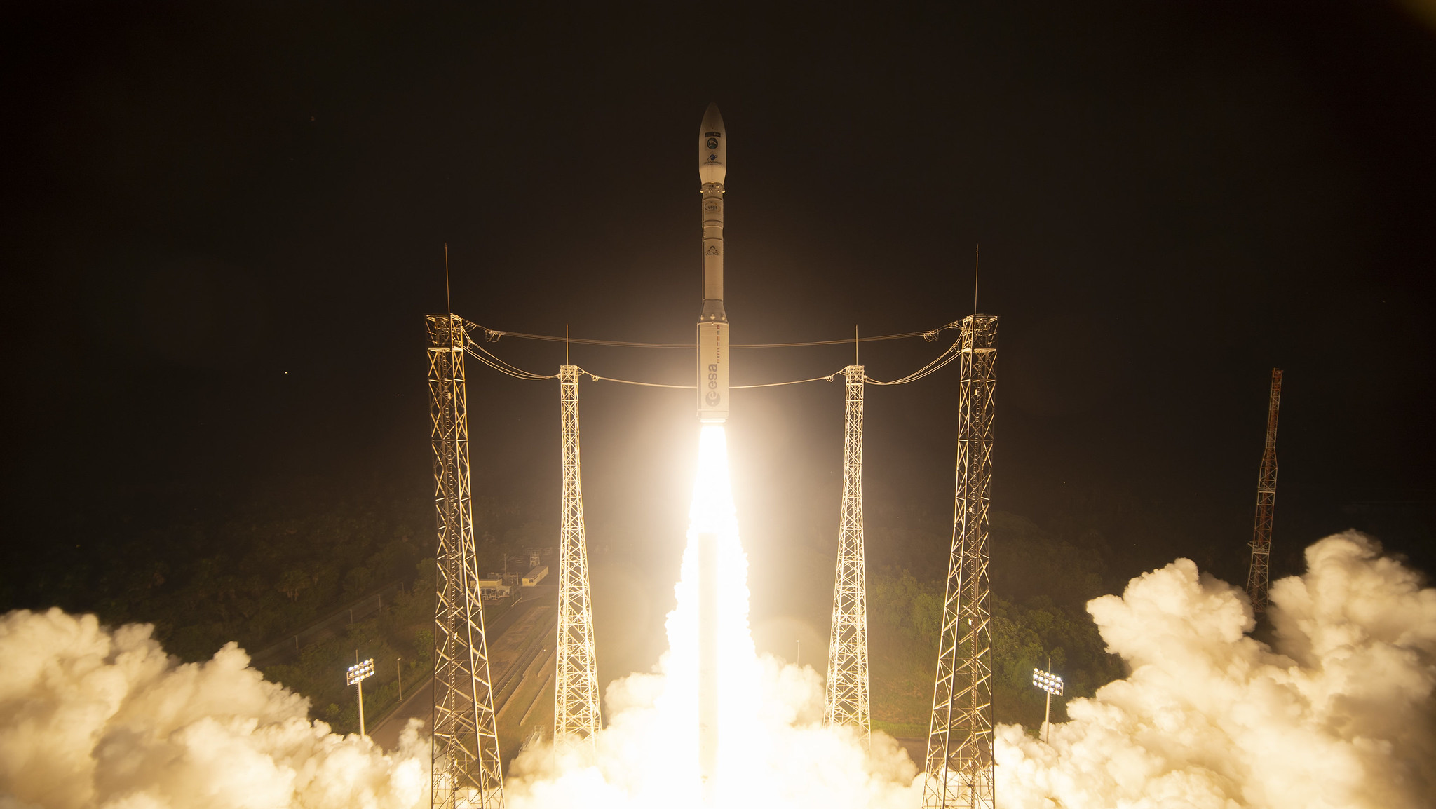
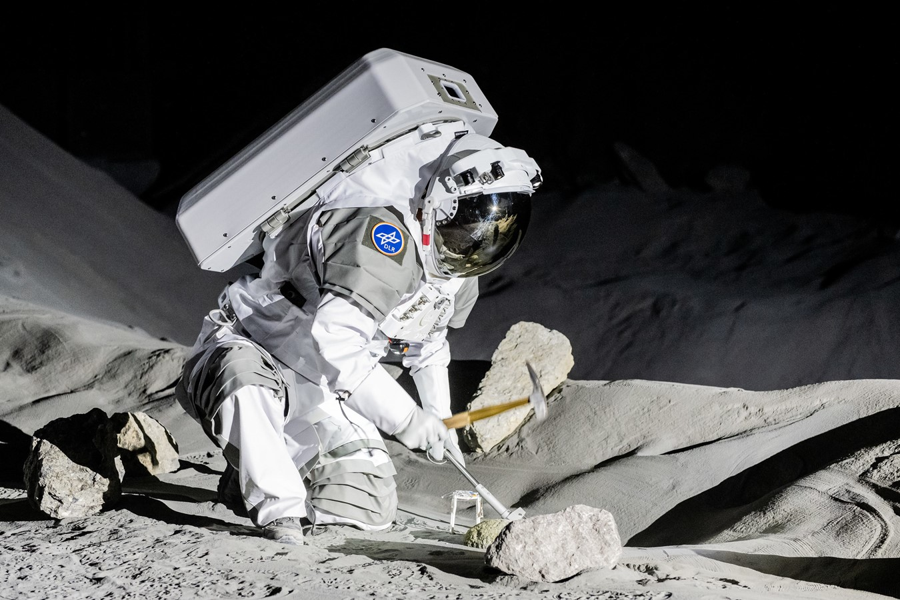
Vesmírné mise
velký rozvoj vesmírné turistiky
SpaceX
začínají se používat kabiny CrewDragon
majitel Elon Musk
Axiom space
dovezla do vesmíru tři platící skupiny turistů
příští rok chystá další výpravu

Slide 6
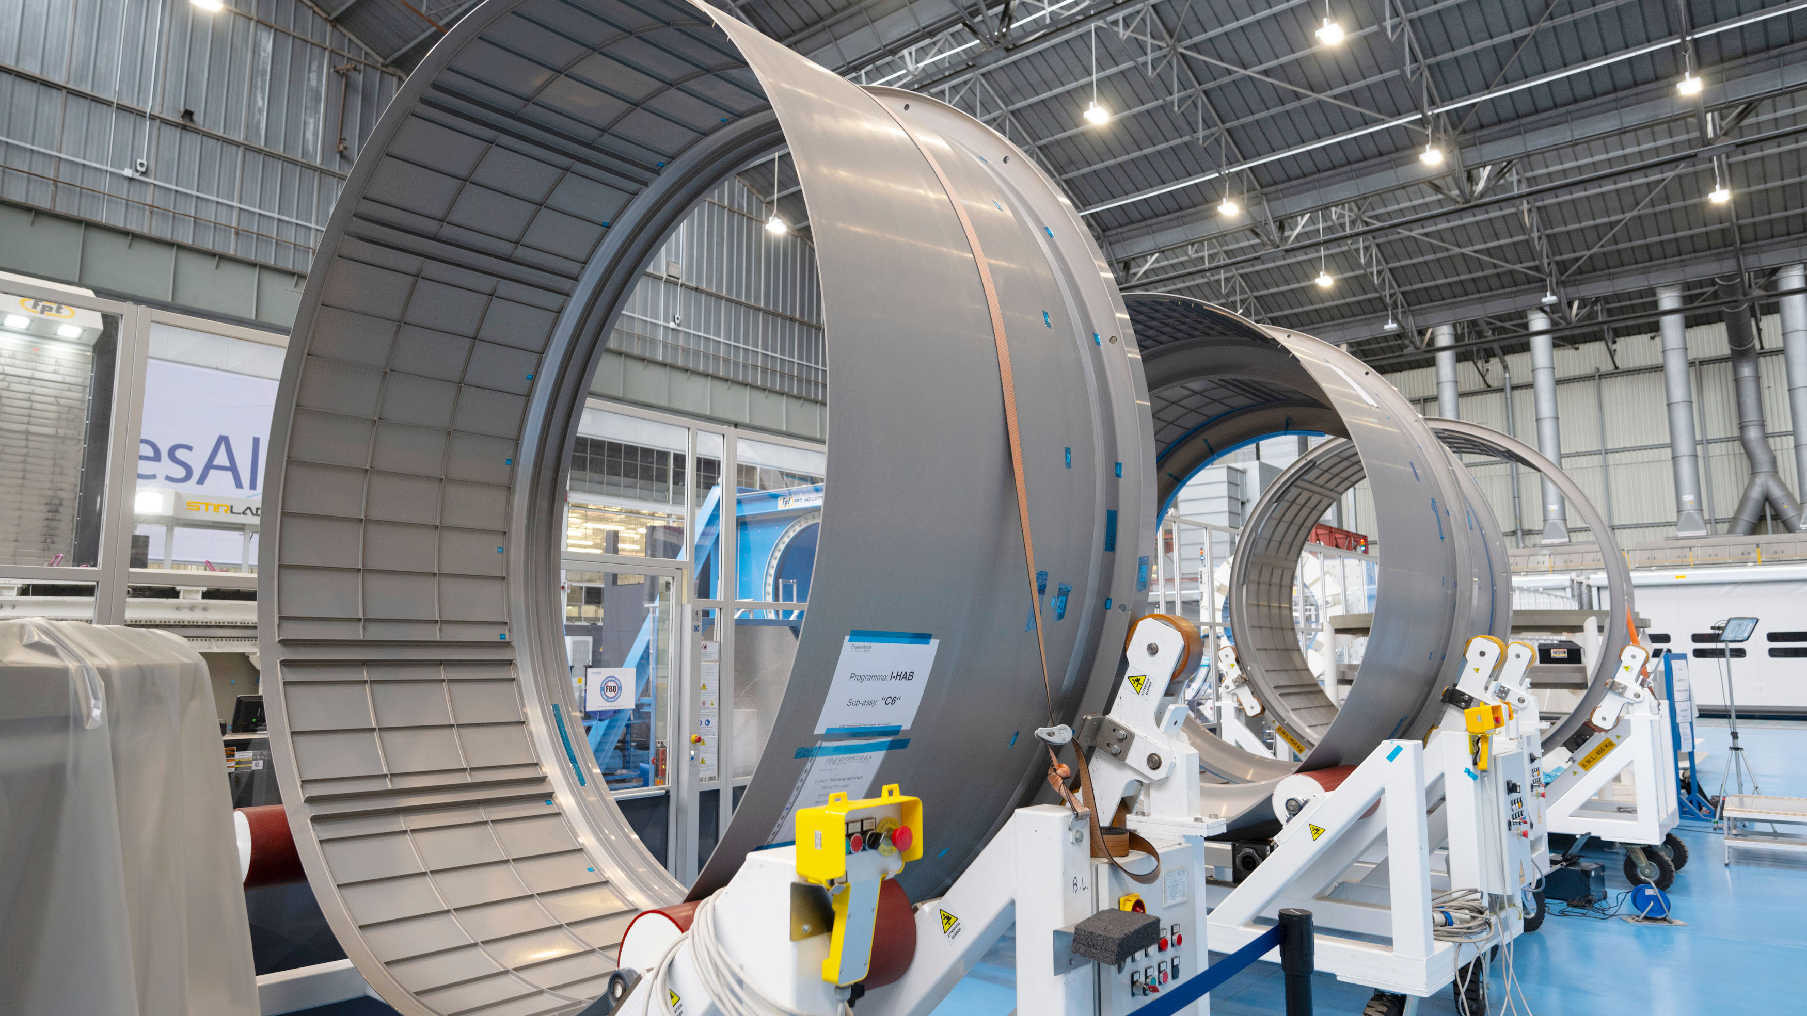
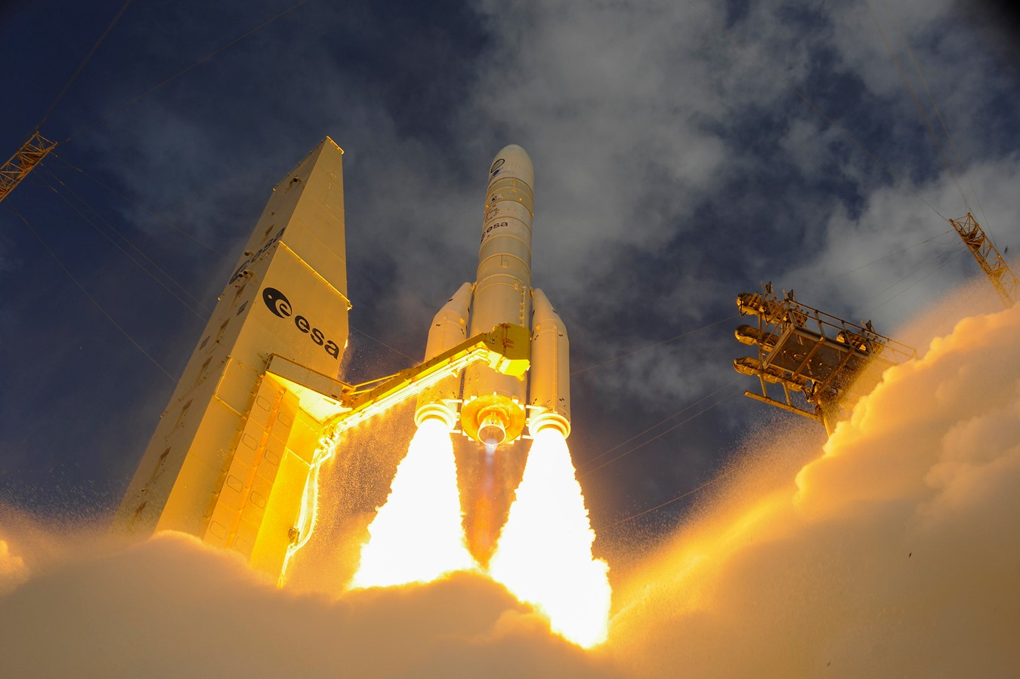
Výlety do vesmíru
BlueOrigin a Virgin Galactic
pořádají krátké výlety do vesmíru
jen 100 kilometrů ned zemí
cena je 250 – 300 tisíc dolarů
nejmladší účastník byl Oliver Daemen
nejstarší účastník byl Edward Dwight

Slide 7
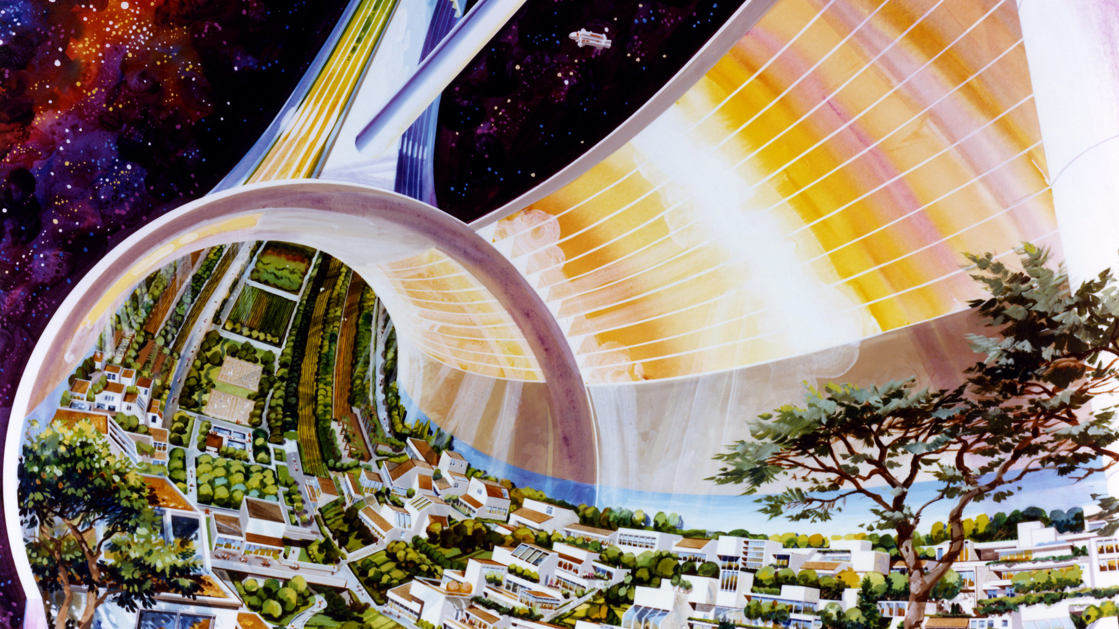
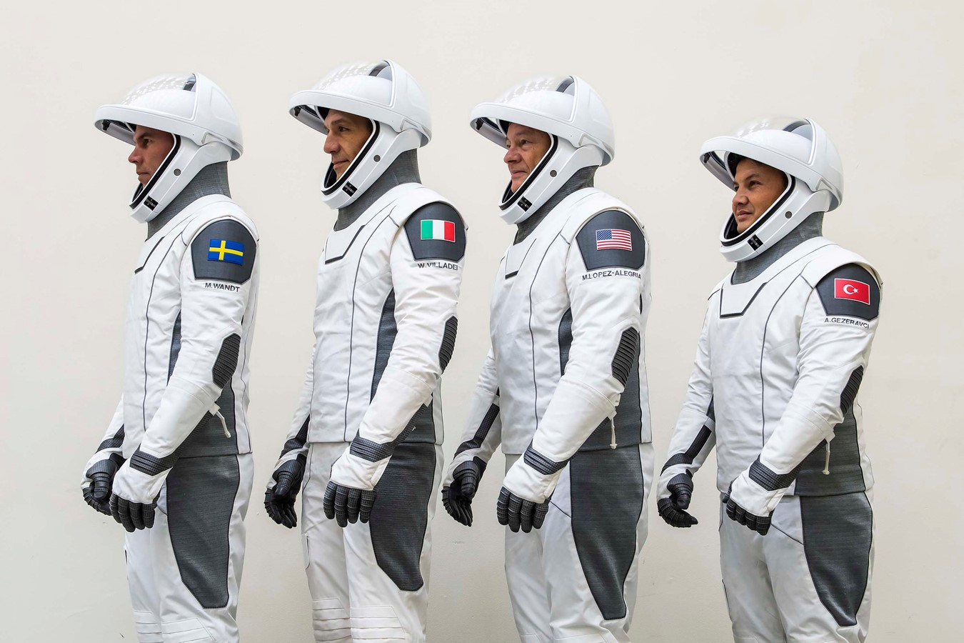
Budoucnost
začínají se navrhovat vesmírné hotely a laboratoře
bude v nich vše potřebné pro život
jídlo bude dováženo v zásobních lodích
na lodích budou roboti s umělou inteligencí
cestující budou mít zážitek na celý život

Slide 8

Závěr
Děkuji za pozornost
přijde čas, kdy se místo na dovolenou k moří pojede do vesmíru
kdo ví jestli se za několik let nepojede třeba na Mars
Zdroje:
soubor a obrázky poskytnuté SPŠE

